Slide 1
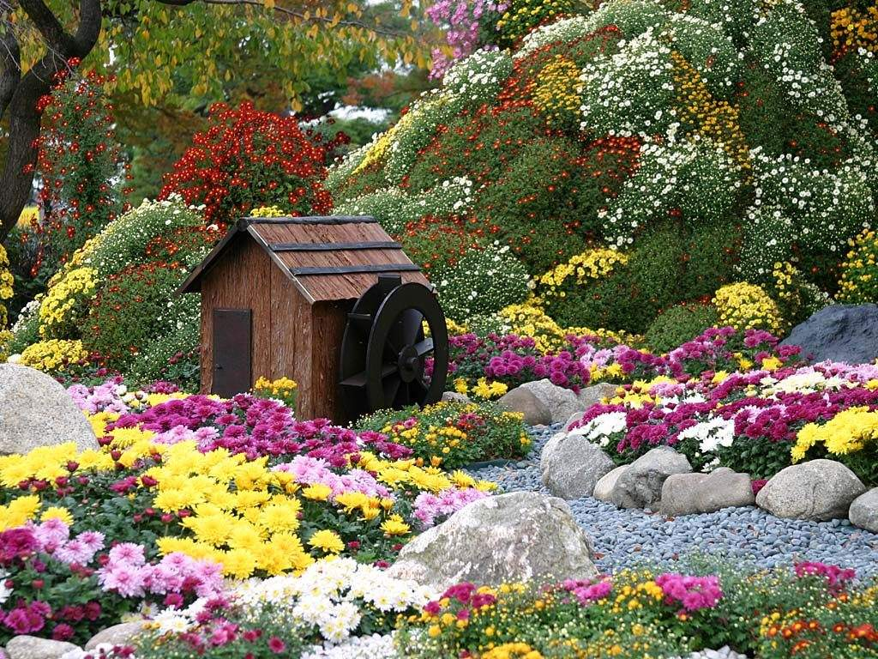
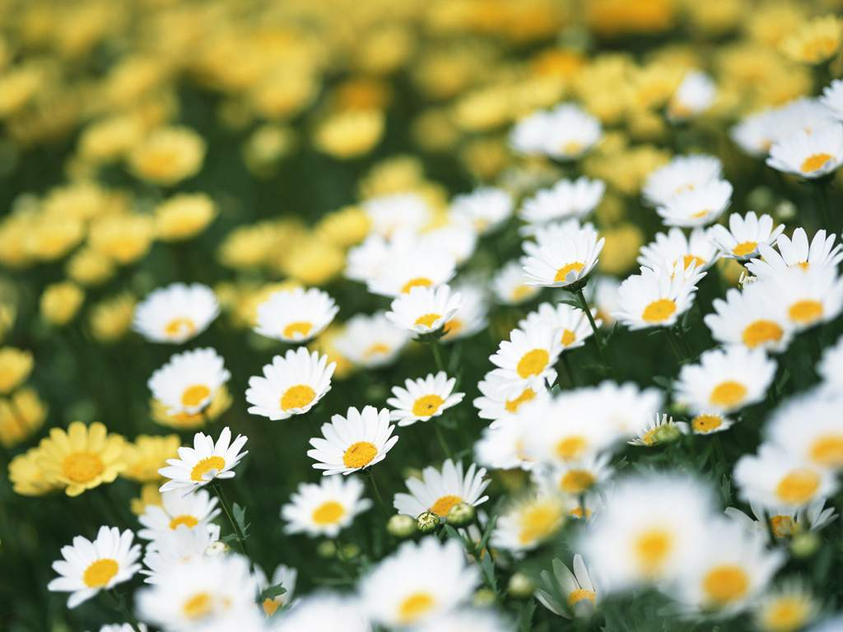
8 看菊花

Slide 2

早晨 菊花 爸爸 妈妈
许多 开放 离去 深秋
舍不得 喜爱 寒风
淡绿的 紫红的 一点儿

Slide 3
星期天早晨，爸爸
妈妈带我去公园看菊花。

Slide 4
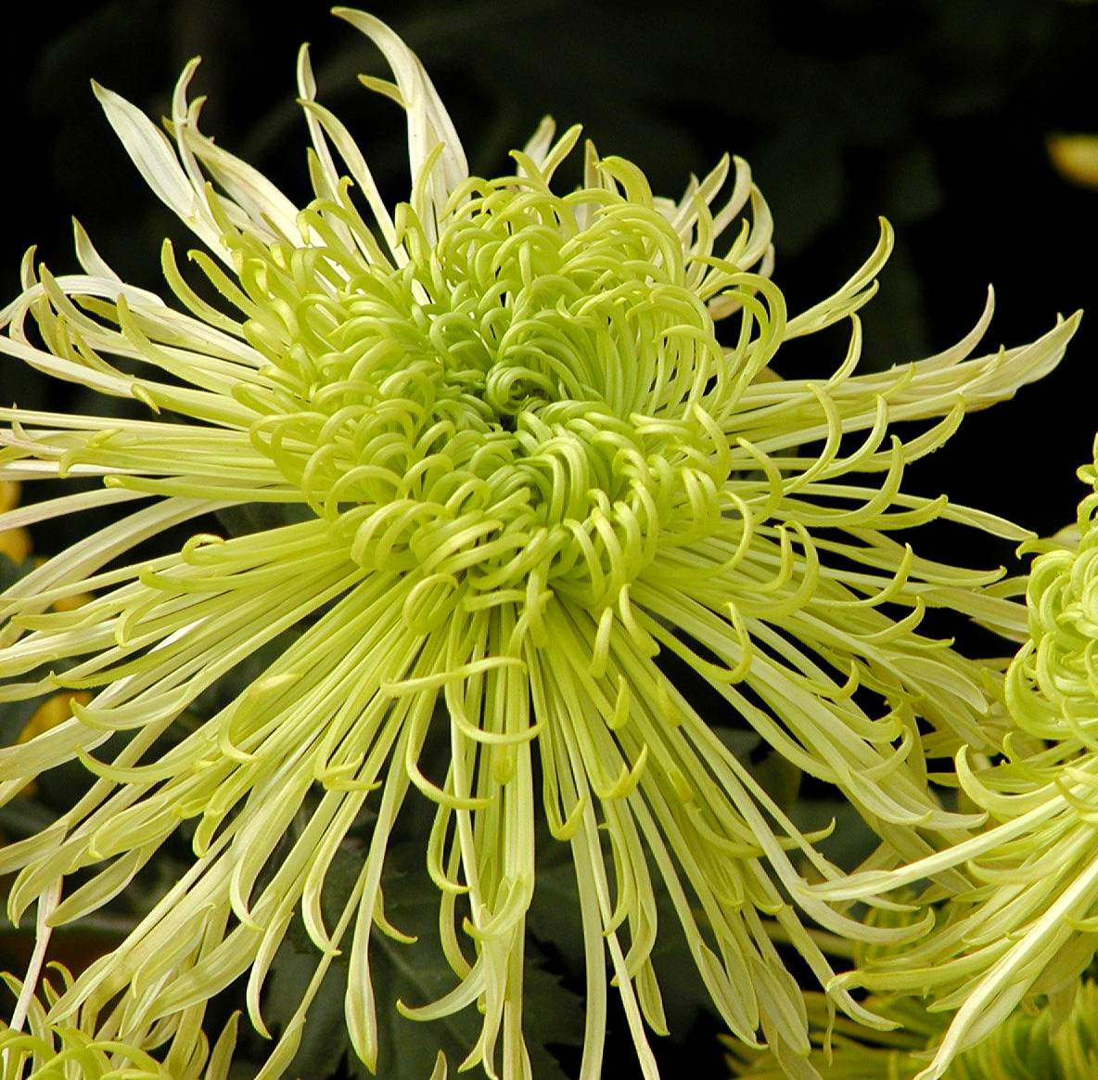

Slide 5
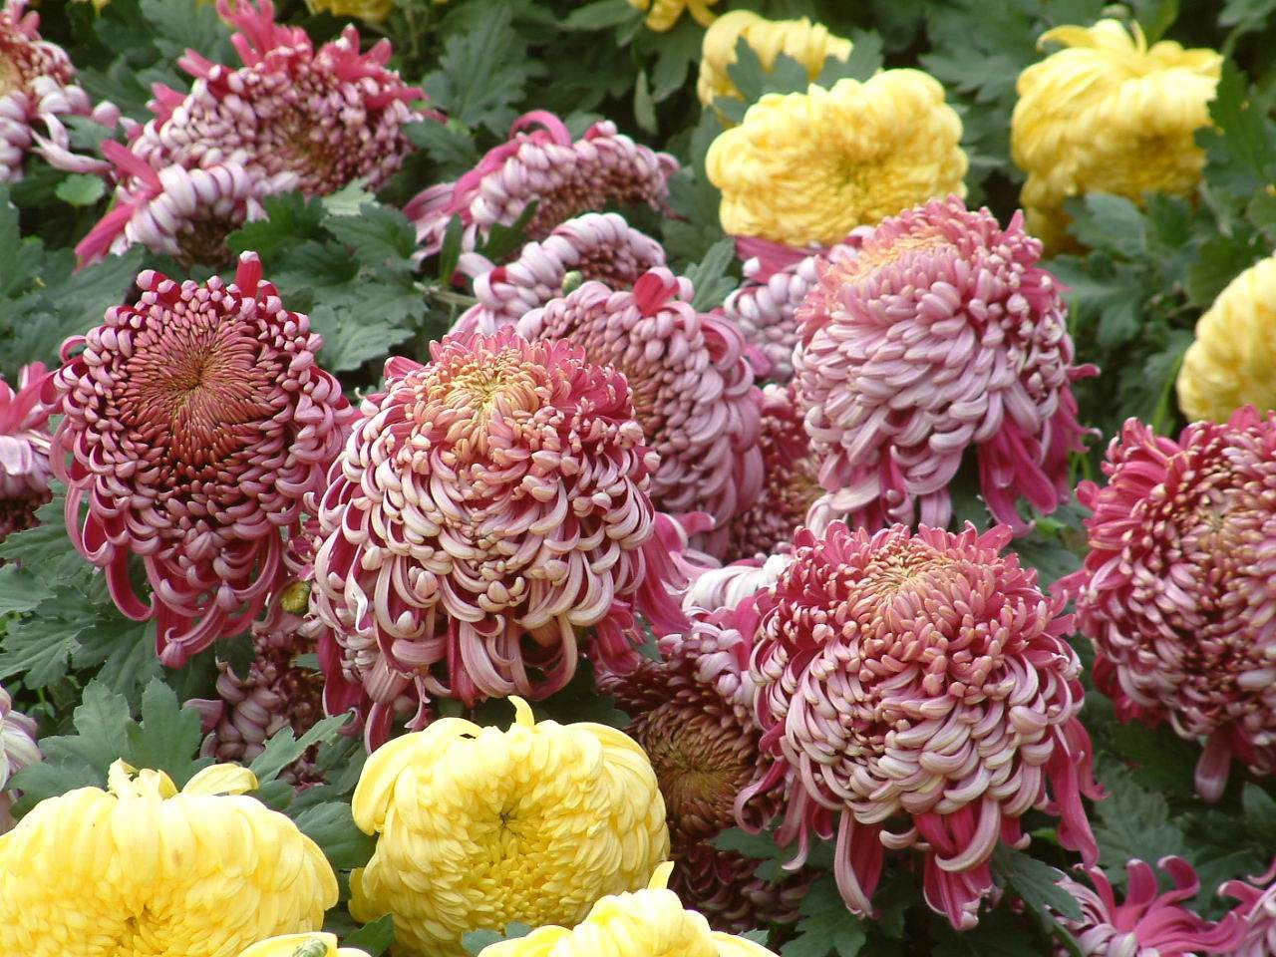

Slide 6
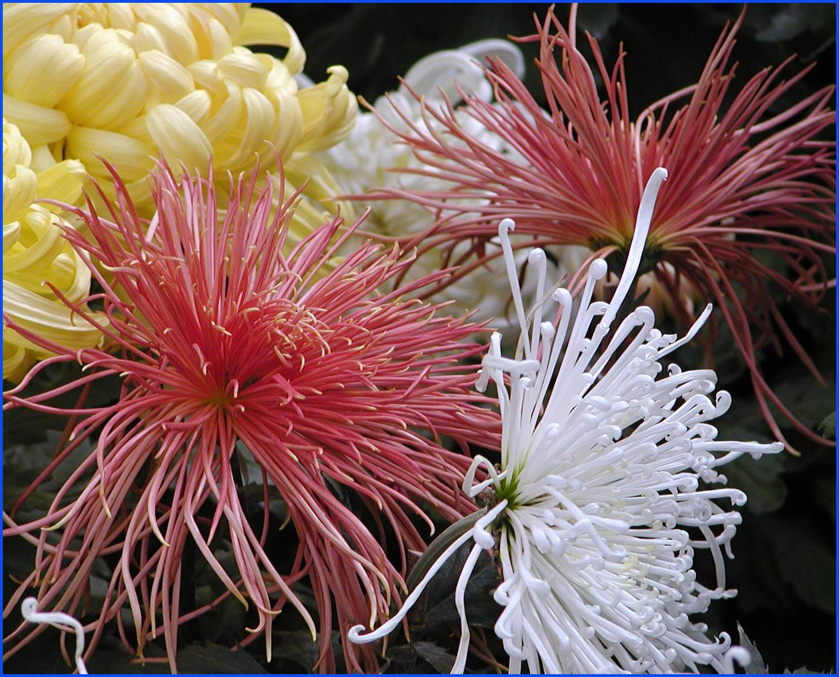

Slide 7
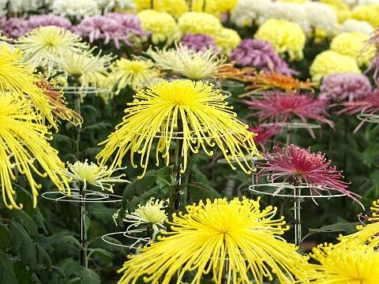

Slide 8
五颜六色 五彩缤纷
千姿百态 美不胜收

Slide 9
● ●
公园里的菊花好看极了。

Slide 10
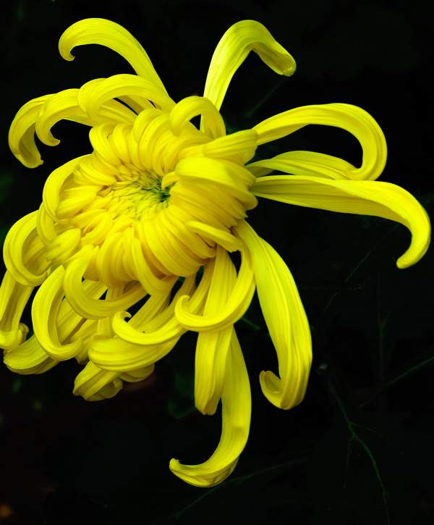
黄的

Slide 11
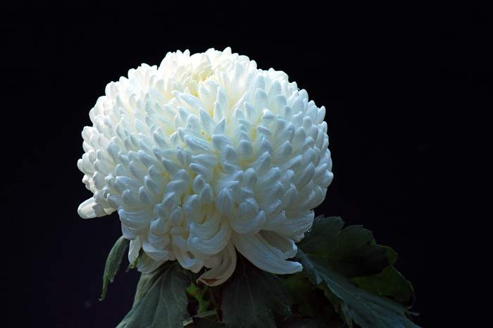
白的

Slide 12
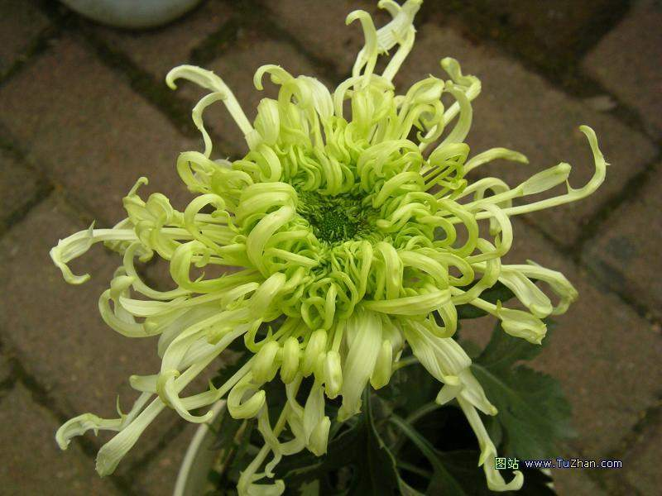
淡绿的

Slide 13
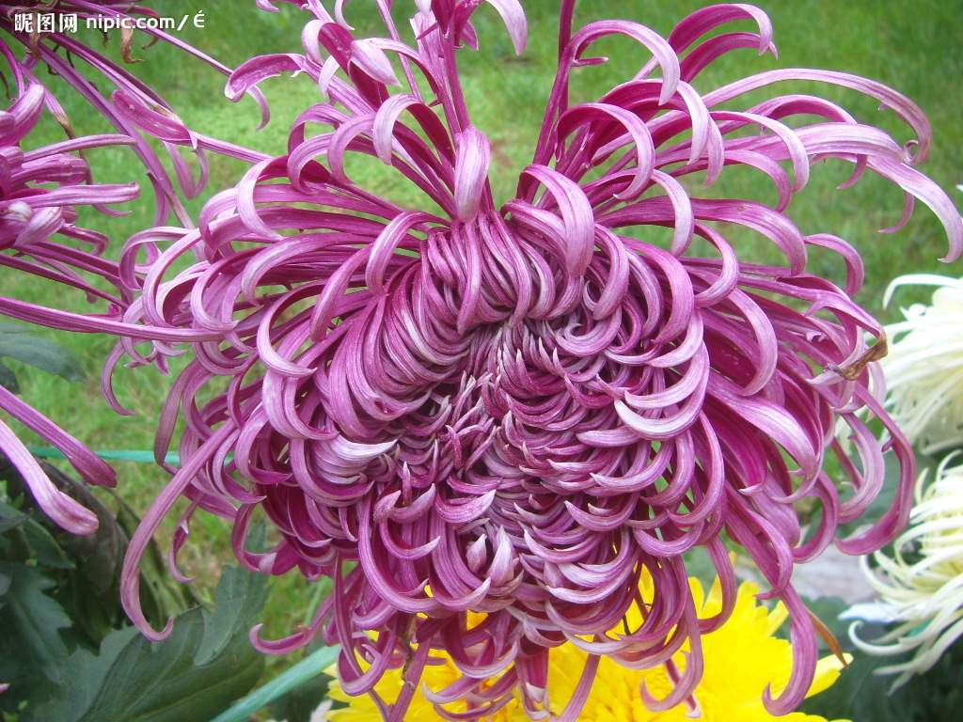
紫红的

Slide 14
黄的，白的，淡绿的，紫红的，

Slide 15
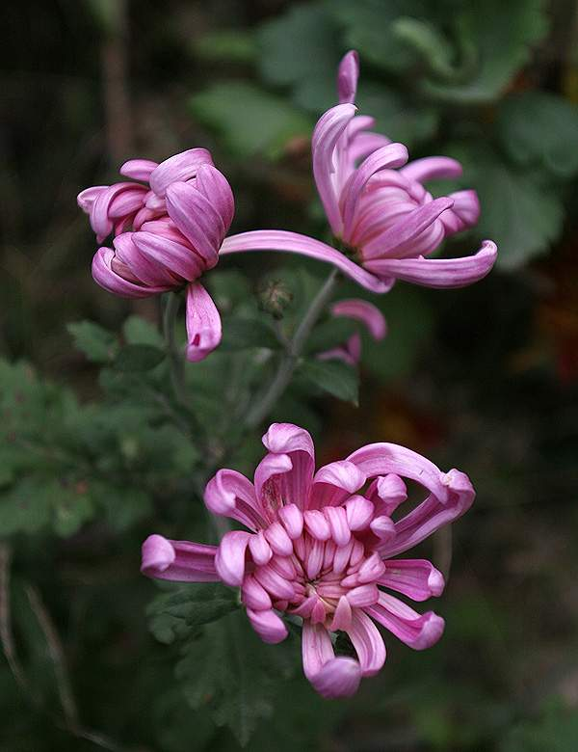
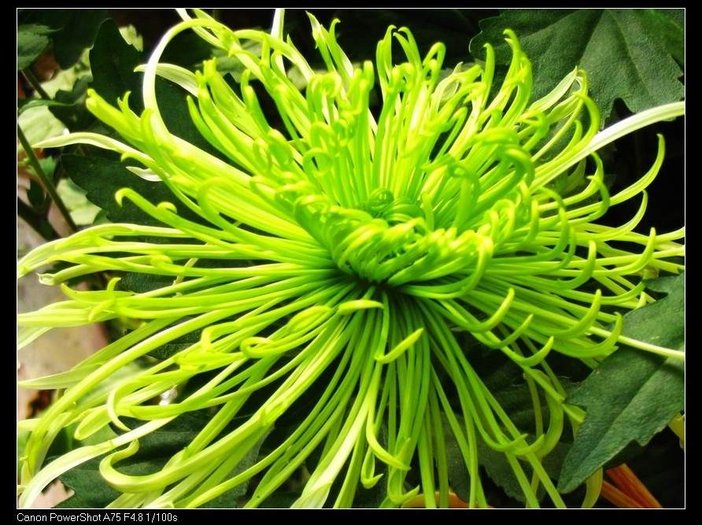
朵
一朵朵

Slide 16
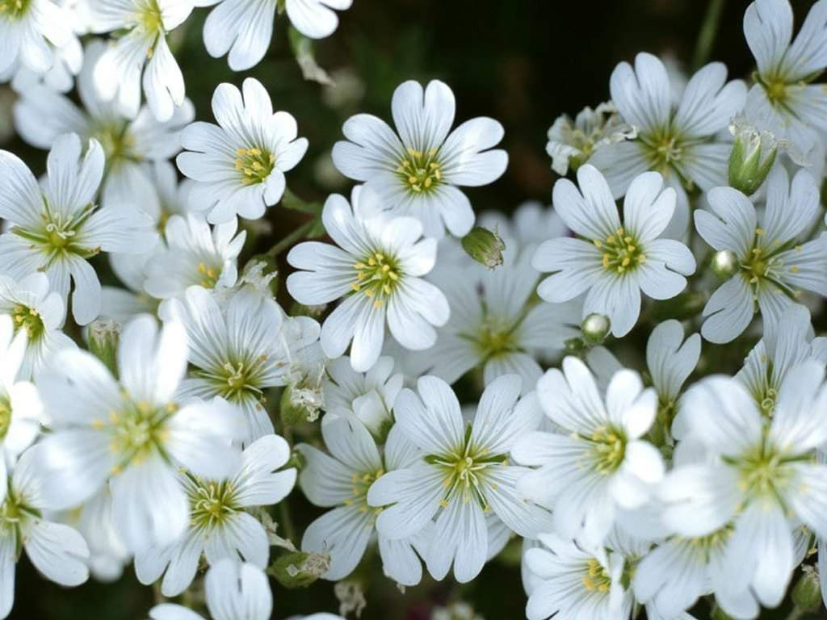
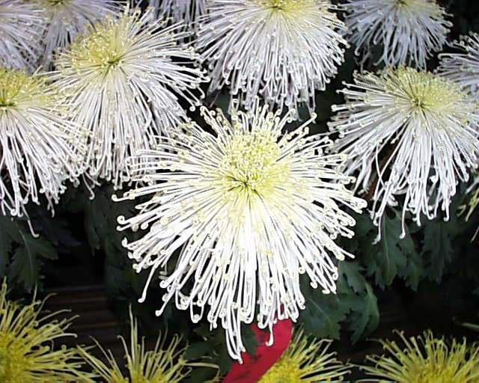
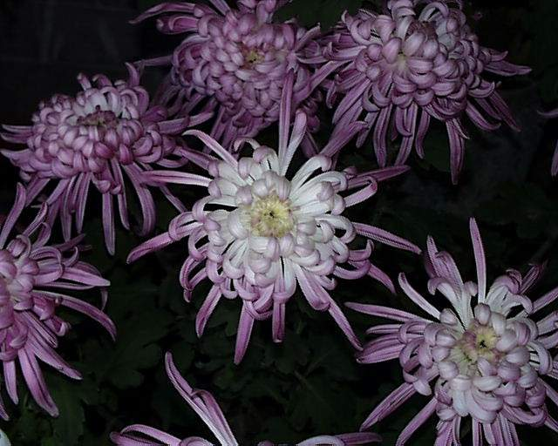
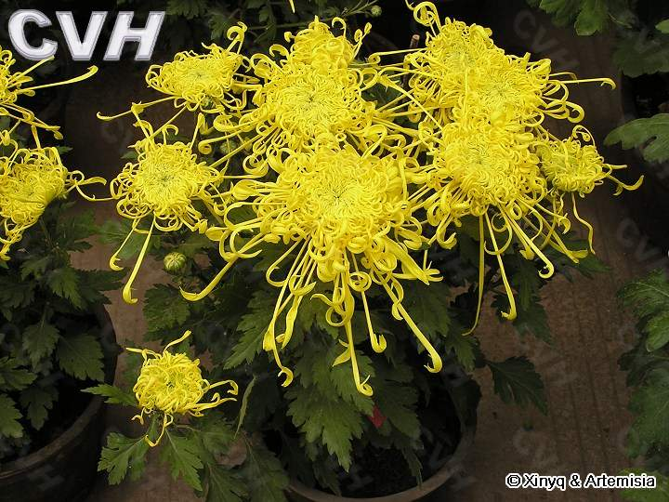
丛
一丛丛

Slide 17
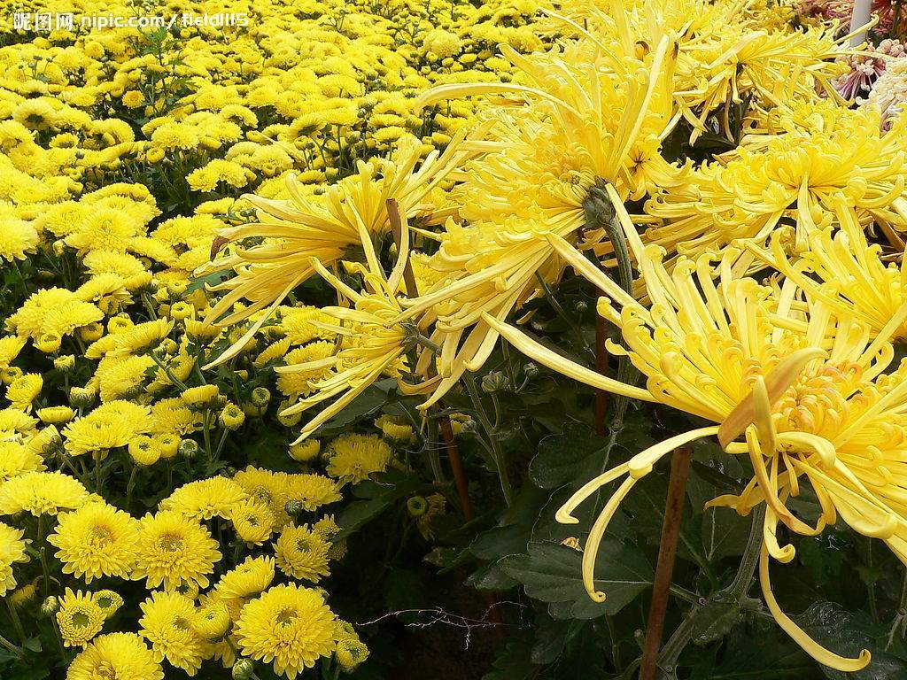
片

Slide 18
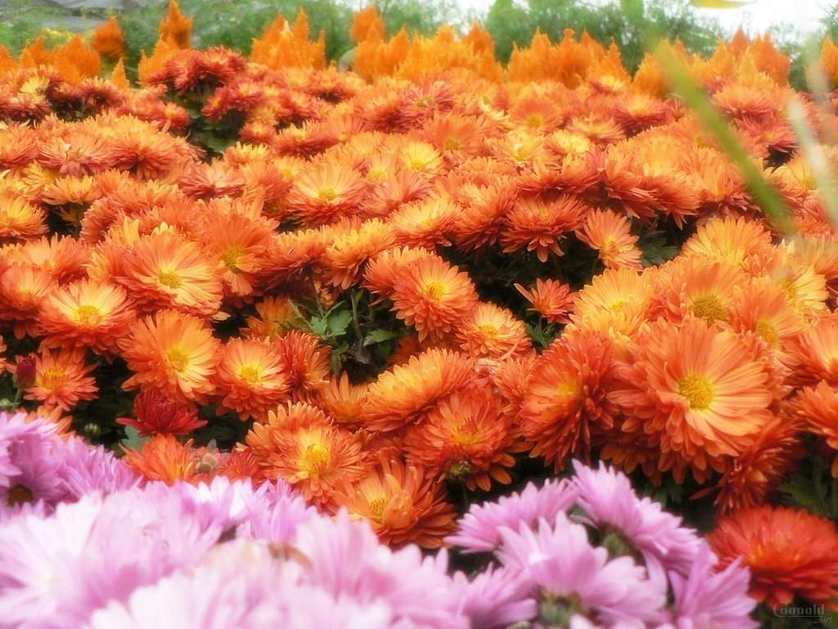

Slide 19
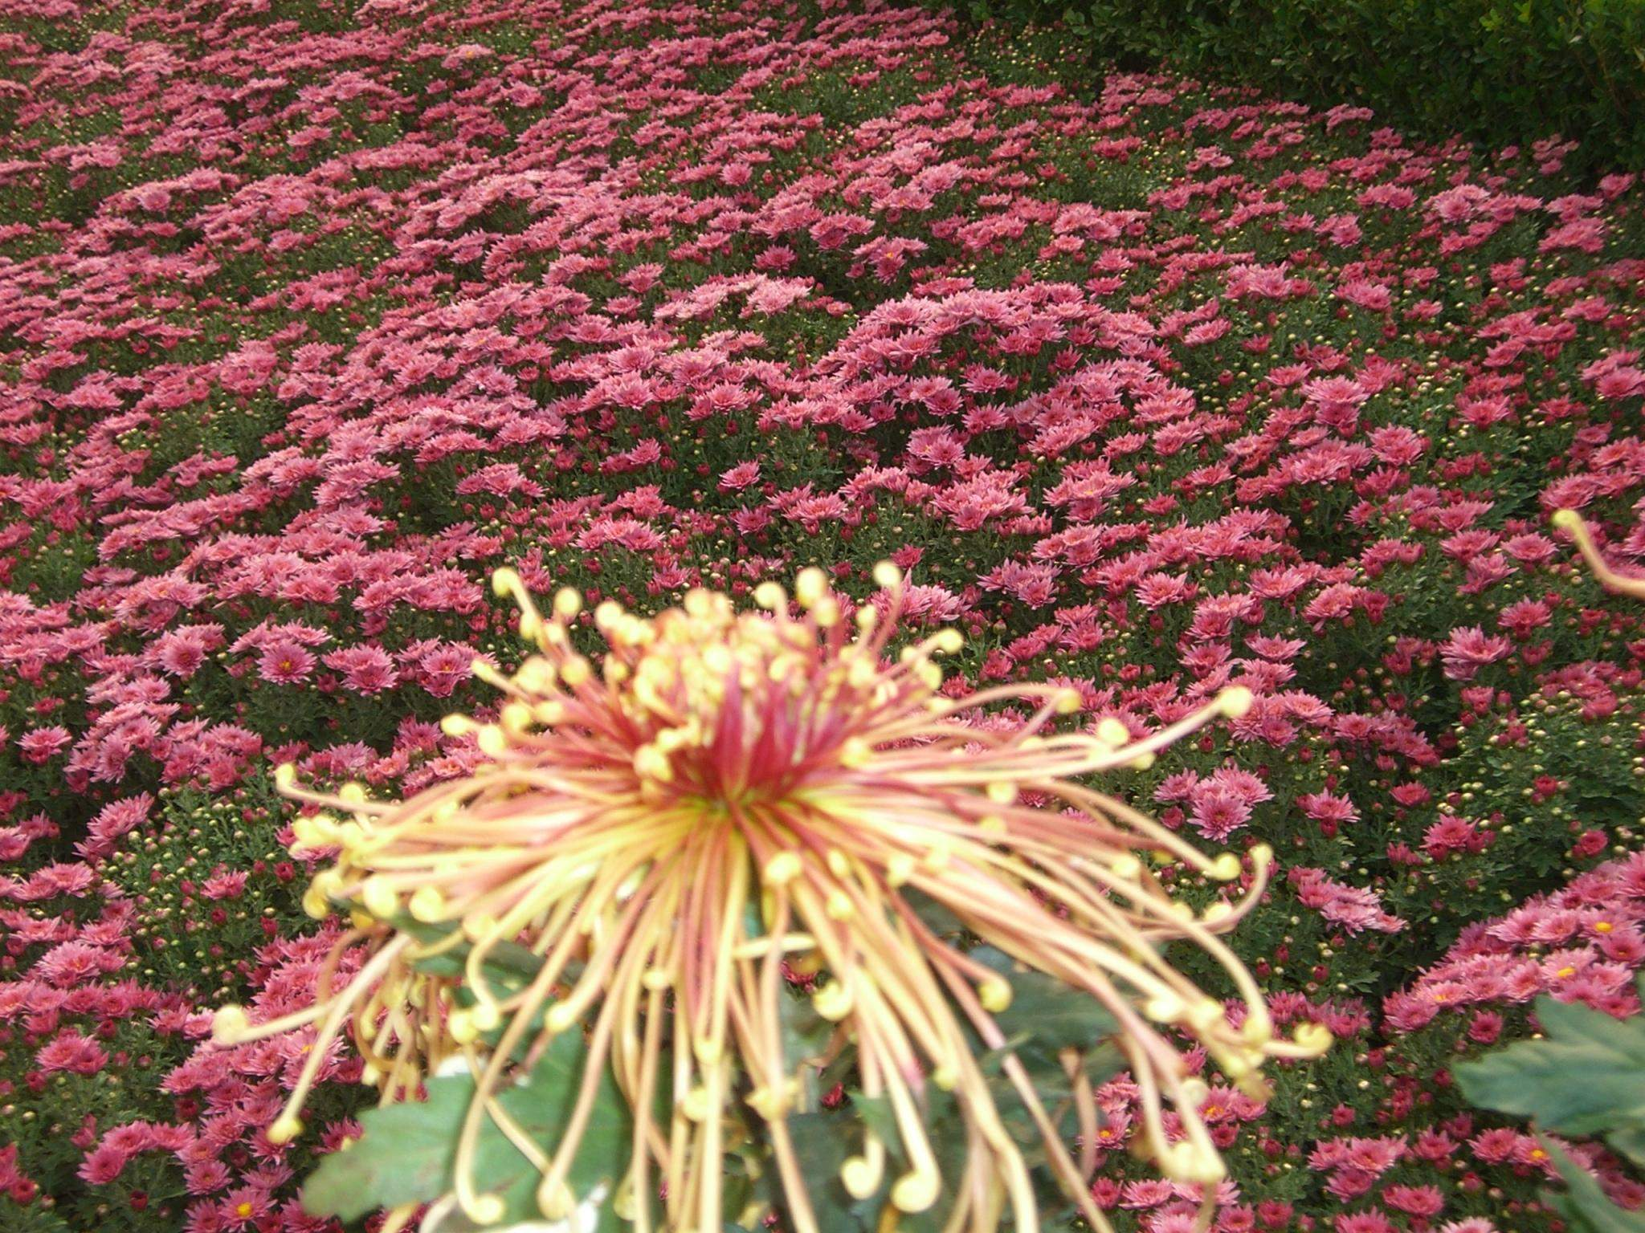

Slide 20
一片片

Slide 21
一朵朵，一丛丛，一片片，

Slide 22
黄的，白的，淡绿的，紫红的，一朵朵，一丛丛，一片片，它们正迎着深秋的寒风开放呢。

Slide 23
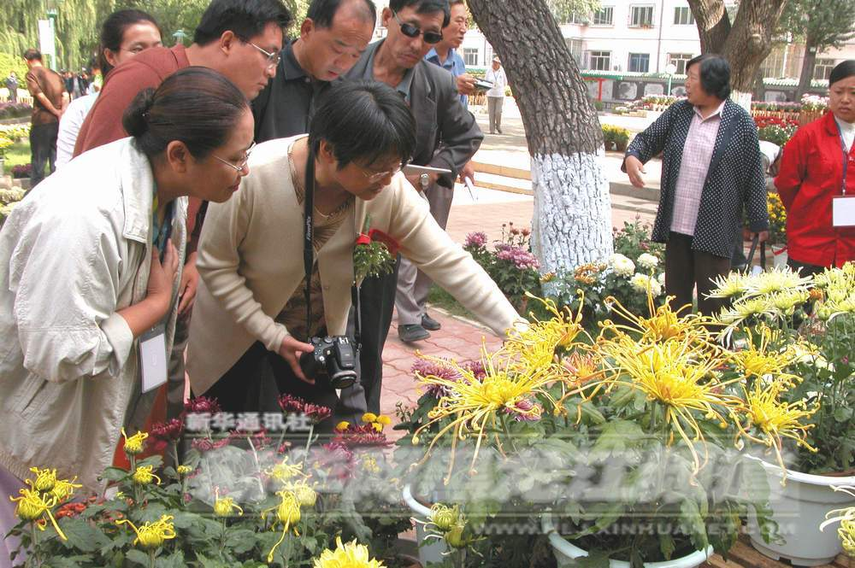
人们边看边走，边走边看，舍不得离去。

Slide 24
迎
深秋
它们正迎着深秋的寒风开放呢。
爸爸说：“天冷了，许多花都谢了，可菊花一点儿也不怕冷，大家都很喜爱它。”
谢

Slide 25
公园里的菊花好看极了。
听了爸爸的话，我觉得菊花更好看了。

Slide 26
公
公园
公公
公物
返回

Slide 27
开
开放
开门
公开
返回

Slide 28
放
开放
放开
放学
返回

Slide 29
不
不许
不去
不同
返回

Slide 30
许
许多
不许
也许
返回

Slide 31
点
一点
点心
点头
返回

Slide 32
也
也许
也是
返回

Slide 33
听
听见
听讲
听课
返回

